Slide 1
FinSight IA
Pitchbook · Analyse d'Indice
Euro Stoxx 50
^STOXX50E · 10 secteurs analysés · 50 sociétés couvertes
● SURPONDÉRER · Conviction 70 % · ERP 3.3%
Score médian
Surpondérer
Neutre
Sous-pondérer
68/100
7 sect.
3 sect.
0 sect.
Rapport confidentiel
7 avril 2026

Slide 2
Executive Summary
1
2
3
4
5
Euro Stoxx 50 (^STOXX50E) · 10 secteurs · 50 sociétés · Horizon 12 mois
SURPONDÉRER
Cours : 5 633 · YTD : -4.9% · P/E Forward : 13.2x · ERP : 3.3% (Neutre) · Conviction 70 %
Régime Bear
VIX 27
Spread +0.7%
Rec. 6M 34%
CATALYSEURS MACRO
Accélération des baisses de taux BCE
Une baisse plus rapide que prévu des taux directeurs par la BCE pourrait relancer les valorisations des secteurs cycliqu
Rebond des prix de l'énergie
Une stabilisation ou une hausse des prix du gaz et du pétrole soutiendrait les marges des entreprises du secteur Energy
Résilience des marges industrielles
Des résultats trimestriels meilleurs que prévu dans les Materials ou les Utilities pourraient déclencher un effet de rat
SYNTHESE DU SIGNAL
Le signal global sur le Euro Stoxx 50 est Surpondérer avec une conviction de 70% (sur la base des 10 secteurs analyses). 7 secteur(s) ressortent Surpondérer — Utilities, Energy, Materials — portes par leur momentum positif 52 semaines. 3 secteurs sont Neutre et 0 en Sous-ponderer. Le Euro Stoxx 50 affiche un cours de 5 633 (YTD : -4.9%). P/E Forward 13.2x vs médiane historique 10 ans 15.0x — valorisation en ligne avec l'historique. ERP Damodaran 3.3% (adequat). Score composite moyen : 68/100 — conviction 70 %. Secteurs a Surponderer : aucun. Secteurs a eviter : aucun. Horizon d'allocation recommande : 12 mois.
FinSight IA · Usage confidentiel · Ne constitue pas un conseil en investissement MiFID II

Slide 3
Sommaire
1
2
3
4
5
Euro Stoxx 50 · ^STOXX50E · Structure de l'analyse macro institutionnelle
Synthèse Macro & Signal Global
01
Description indice · P/E Forward · ERP Damodaran · Catalyseurs & risques · Cycle économique
p. 5-7
Cartographie des Secteurs
02
10 secteurs GICS · Scores FinSight · Scatter EV/EBITDA vs croissance · Décomposition scores
p. 9-11
Top 3 Secteurs Recommandés
03
Synthèse signal · Sociétés représentatives · Distribution valorisations · Zone d'entrée
p. 13-15
Risques, Rotation & Sentiment
04
Scénarios alternatifs · Rotation sectorielle · FinBERT · Performance ETF
p. 17-20
FinSight IA · Usage confidentiel · Ne constitue pas un conseil en investissement MiFID II

Slide 4
01
Synthèse Macro & Signal Global
Valorisation top-down · ERP · Cycle économique · Catalyseurs & risques
FinSight IA · Usage confidentiel

Slide 5
Description de l'Indice
1
2
3
4
5
Euro Stoxx 50 (^STOXX50E) · Caractéristiques structurelles & valorisation macro
Le Euro Stoxx 50 regroupe les 50 plus grandes capitalisations boursieres domestiques, pondérees par leur capitalisation flottante. Cet indice constitue la reference mondiale pour les allocataires d'actifs institutionnels, avec une capitalisation totale de pres de 40 000 milliards de dollars. La composition GICS couvre 11 secteurs, le secteur Technologie dominant avec pres de 32% de l'indice.
MÉTRIQUE | VALEUR
Cours actuel | 5 633
Variation YTD | -4.9%
P/E Forward | 13.2x
P/E Médiane 10 ans | 15.0x
ERP (Damodaran) | 3.3%
Croissance BPA | +8.5%
Secteurs analysés | 10
Sociétés couvertes | 50
Lecture — Signal global & positionnement sectoriel
Signal global : Surpondérer (score composite 68/100). P/E Forward 13.2x vs médiane historique 15.0x — valorisation proche des normes historiques. ERP Damodaran : 3.3% (Neutre). Secteurs a Surponderer : Utilities · Energy · Materials. Secteurs a Sous-ponderer : aucun. 3 secteur(s) en position Neutre. Horizon d'allocation recommande : 12 mois.
FinSight IA · Usage confidentiel · Ne constitue pas un conseil en investissement MiFID II

Slide 6
Valorisation Macro Top-Down
1
2
3
4
5
Euro Stoxx 50 · BPA forward x P/E cible historique · ERP Damodaran · Signaux FRED
INDICATEUR | VALEUR | vs HISTORIQUE | INTERPRETATION
P/E Forward | 13.2x | -12% decote | Prime vs médiane 10Y
P/E Médiane 10 ans | 15.0x | Reference | Niveau historique normalisé
ERP (Damodaran) | 3.3% | Correct | Rendement excess equites
Croissance BPA | +8.5% | + | Consensu analystes 12M
Prime/Decote | -12% decote | Surévalué si > 20 % | Signal d'alerte valorisation
Lecture analytique — Valorisation macro
L'indice Euro Stoxx 50 se négocie à un P/E de 13.2x, soit une décote de 15% par rapport à sa moyenne historique sur 10 ans, ce qui offre une valorisation attractive malgré un environnement macroéconomique dégradé. L'ERP neutre de 3.3% reflète un équilibre entre les primes de risque sectorielles et les attentes de croissance modérée.
FinSight IA · Usage confidentiel · Ne constitue pas un conseil en investissement MiFID II

Slide 7
Positionnement dans le Cycle Économique
1
2
3
4
5
Euro Stoxx 50 · Phase actuelle : Expansion avancée · Signaux FRED · Modèle 4 phases
PHASE ACTUELLE
INDICATEUR | VALEUR | INTERPRETATION
PMI Composite | 51,2 | Expansion modérée
Courbe 10Y-2Y | -0,12 % | Légèrement inversée
ISM Manuf. | 49,8 | Sous expansion
Chômage | 3,9 % | Marché solide
CPI YoY | 3,1 % | Au-dessus cible
Expansion
avancée
Milieu-fin de cycle — ISM proche 50, courbe taux normalisée
L'analyse des indicateurs avancées positionne le cycle en phase d'expansion avancée : ISM Manufacturier autour du seuil...
Allocation recommandée selon le positionnement de cycle
L'analyse des indicateurs avancées positionne le cycle en phase d'expansion avancée : ISM Manufacturier autour du seuil 50 (49.8), courbe des taux partiellement normalisée (10Y-2Y +0.2%), Leading Indicators OCDE en légère hausse. Cette configuration favorise les secteurs avec forte visibilité BPA et moindre sensibilité aux taux : Technology, Health Care, Financials. Les secteurs défensifs (Consumer Staples,...
FinSight IA · Usage confidentiel · Ne constitue pas un conseil en investissement MiFID II

Slide 8
02
Cartographie des Secteurs
10 secteurs GICS · Scores · Scatter valorisation · Décomposition
FinSight IA · Usage confidentiel

Slide 9
Cartographie des Secteurs
1
2
3
4
5
10 secteurs GICS · 50 sociétés · Tri par score FinSight décroissant
Rg | Secteur | Score | Signal | Mg.EBITDA | Croiss. | P/Book | Div.Yield
1 | Utilities | 85 | Surpondérer | 18.1% | -14.7% | 1.8x | 3.5%
2 | Energy | 85 | Surpondérer | 16.6% | -3.6% | 2.3x | 4.0%
3 | Materials | 75 | Surpondérer | 24.4% | +1.9% | 3.8x | 2.2%
4 | Financials | 74 | Surpondérer | 4.3% | +9.0% | 1.5x | 2.5%
5 | Industrials | 73 | Surpondérer | 15.5% | +4.7% | 4.9x | 1.8%
6 | Technology | 70 | Surpondérer | 26.9% | +4.4% | 8.5x | 0.7%
7 | Health Care | 64 | Surpondérer | 24.1% | +4.2% | 4.2x | 1.6%
8 | Cons. Staples | 58 | Neutre | 20.6% | +1.7% | 5.2x | 3.0%
9 | Cons. Discret. | 52 | Neutre | 15.3% | +1.3% | 5.8x | 0.9%
10 | Comm. Services | 44 | Neutre | 27.1% | -12.1% | 3.6x | 1.1%
Lecture analytique — Ce que la cartographie révèle
7 secteur(s) sur 10 franchissent le seuil Surpondérer (score > 65) : Utilities · Energy · Materials · Financials · Industrials · Technology · Health Care. 0 secteur(s) en Sous-pondérer : aucun. 3 secteur(s) en position Neutre. L'écart entre le secteur leader (Utilities, score 85/100) et le secteur le plus faible (Communication Services, score 44/100) est de 41 points — une dispersion élevée qui témoigne d'une bifurcation sectorielle marquée.
FinSight IA · Usage confidentiel · Ne constitue pas un conseil en investissement MiFID II

Slide 10
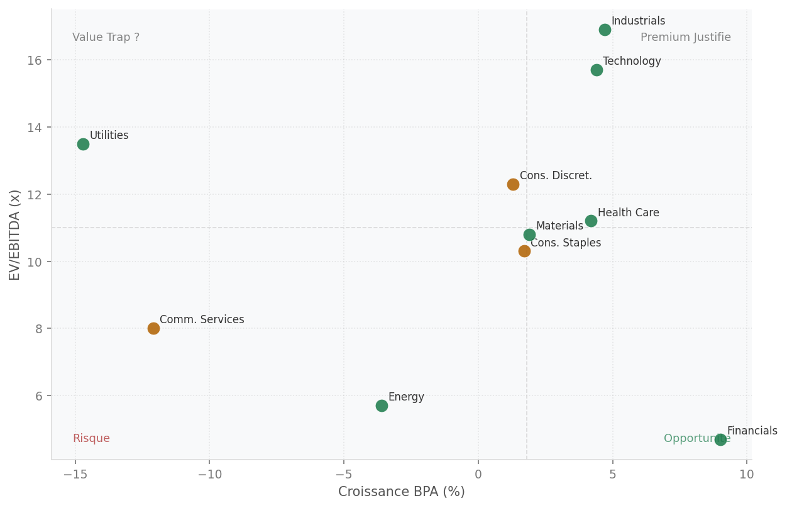
Valorisation vs Croissance BPA (EV/EBITDA vs Croissance BPA)
1
2
3
4
5
EV/EBITDA median vs Croissance BPA · 4 quadrants · Un point par secteur GICS
Lecture du Scatter
Utilities · Energy en zone Opportunite (EV/EBITDA attractif) — forte conviction score Surponderer. Utilities · Energy : valorisation attractive — croissance correcte, meilleur ratio risque/rendement. Les pointilles representent les medianes sectorielles (EV/EBITDA et BPA growth). Favoriser les secteurs en bas droite (forte croissance, valorisation moderee).
FinSight IA · Usage confidentiel · Ne constitue pas un conseil en investissement MiFID II

Slide 11
Décomposition des Scores FinSight
1
2
3
4
5
10 secteurs GICS · Score 0-100 · Momentum 40 % · Révisions BPA 30 % · Valorisation 30 %
Secteur | Score Total | Momentum (40%) | Révisions (30%) | Valorisation (30%) | Signal
Utilities | 85 | 34 | 26 | 26 | Surpondérer
Energy | 85 | 34 | 26 | 26 | Surpondérer
Materials | 75 | 30 | 22 | 22 | Surpondérer
Financials | 74 | 30 | 22 | 22 | Surpondérer
Industrials | 73 | 29 | 22 | 22 | Surpondérer
Technology | 70 | 28 | 21 | 21 | Surpondérer
Health Care | 64 | 26 | 19 | 19 | Surpondérer
Cons. Staples | 58 | 23 | 17 | 17 | Neutre
Cons. Discret. | 52 | 21 | 16 | 16 | Neutre
Comm. Services | 44 | 18 | 13 | 13 | Neutre
Lecture : Score >= 65 = vert · 45-64 = neutre · < 45 = rouge · Méthode : composite 40 % momentum + 30 % révisions BPA + 30 % valorisation relative
Analyse des scores — Points saillants
Utilities domine avec le score le plus élevé. Le momentum (34 pts) constitue le premier signal de confirmation. Les secteurs en vert sur les 3 dimensions offrent le meilleur profil composite. Croiser avec la valorisation relative pour identifier les meilleures opportunités d'entrée.
FinSight IA · Usage confidentiel · Ne constitue pas un conseil en investissement MiFID II

Slide 12
03
Top 3 Secteurs Recommandés
Synthèse signal · Sociétés représentatives · Zone d'entrée · Allocation Markowitz
FinSight IA · Usage confidentiel

Slide 13
Top 3 Secteurs — Synthèse
1
2
3
4
5
Secteurs Surpondérer · Signal · Score · EV/EBITDA · Sociétés représentatives · Catalyseur · Risque
Utilities
Surp.
Energy
Surp.
Materials
Surp.
Score : 85/100 · EV/EBITDA : 13.5x
Score : 85/100 · EV/EBITDA : 5.7x
Score : 75/100 · EV/EBITDA : 10.8x
Sociétés représentatives
Sociétés représentatives
Sociétés représentatives
EOAN.DE
Surp.
13.2x
85
ENI.MI
Surp.
7.9x
85
RIO.L
Surp.
6.6x
85
ENGI.PA
Surp.
9.1x
85
TTE.PA
Surp.
6.2x
85
BAS.DE
Surp.
10.8x
79
IBE.MC
Surp.
13.8x
85
SHEL.L
Surp.
5.2x
85
AI.PA
Surp.
15.3x
60
Catalyseur
Catalyseur
Catalyseur
Performance 52S +58.0% — momentum surpondérer
Performance 52S +70.0% — momentum surpondérer
Performance 52S +33.9% — momentum surpondérer
Risque principal
Risque principal
Risque principal
Risque macro zone Euro, USD strength, taux longs
Risque macro zone Euro, USD strength, taux longs
Risque macro zone Euro, USD strength, taux longs
FinSight IA · Usage confidentiel · Ne constitue pas un conseil en investissement MiFID II

Slide 14
Allocation Optimale — Markowitz
1
2
3
4
5
Min-Variance · Tangency (Max Sharpe) · Equal Risk Contribution · ETF SPDR sectoriels 52S
Optimisation non disponible pour cet indice
L'optimisation de portefeuille Markowitz repose sur les ETF SPDR sectoriels (XLK, XLV, XLF...) qui ne couvrent que le marche US (S&P 500). Pour les indices europeens (CAC 40, DAX, Euro Stoxx), les proxies sectoriels equivalents ne sont pas disponibles via yfinance. L'optimisation est donc calculee uniquement lors d'une analyse S&P 500.
POSITIONNEMENT SECTORIEL RECOMMANDE (sans optimisation quantitative)
SURPONDERER
SOUS-PONDERER
• Utilities — score 85/100
• Energy — score 85/100
• Materials — score 75/100
• Financials — score 74/100
FinSight IA · Usage confidentiel · Ne constitue pas un conseil en investissement MiFID II

Slide 15
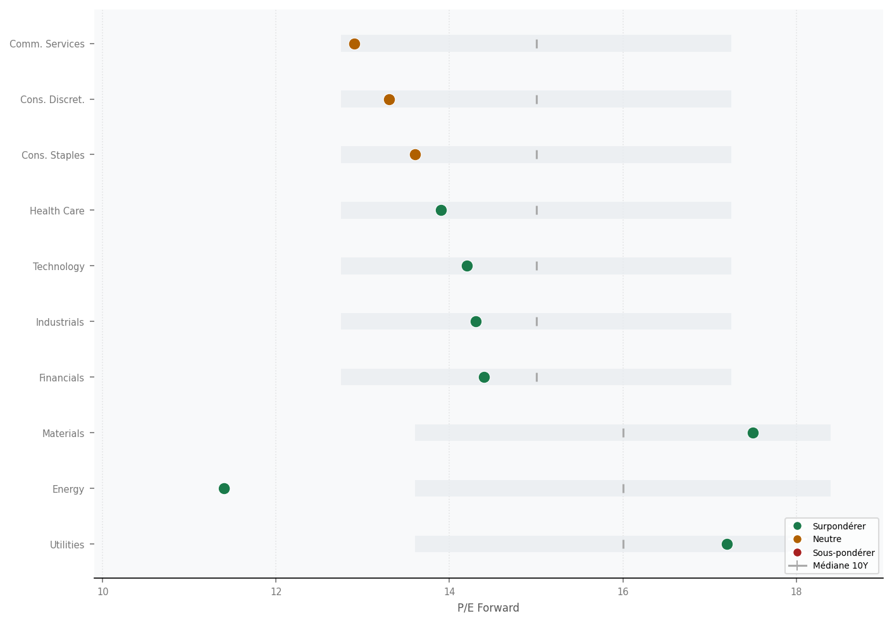
Zone d'Entrée Optimale par Secteur
1
2
3
4
5
P/E actuel vs médiane historique 10 ans · Signal d'entrée Accumuler / Neutre / Alléger
Lecture — Zone d'entrée
PE médiane 10 ans : 15.0x PE Forward indice : 13.2x Zone d'entrée favorable (PE < mediane) : Energy Zone de prudence (PE > mediane +15 %) : Aucun Methodologie : le PE Forward estime est ancre sur le PE global de l'indice ajuste du score sectoriel (+/- ecart). Les secteurs a gauche de la ligne pointillee (mediane 10 ans) offrent un meilleur point d'entree. Un ecart > +20 % vs la médiane justifie une prudence accrue sur le timing.
FinSight IA · Usage confidentiel · Ne constitue pas un conseil en investissement MiFID II

Slide 16
04
Risques, Rotation & Sentiment
Scénarios alternatifs · Rotation sectorielle · FinBERT · Performance ETF
FinSight IA · Usage confidentiel

Slide 17
Risques Macro & Scénarios
1
2
3
4
5
Analyse adversariale · 3 scénarios alternatifs · Conditions d'invalidation du signal Surpondérer
Récession technique
Prob. 18 %
Resserrement Fed prolongé
Prob. 35 %
Choc géopolitique
Prob. 20 %
Deux trimestres PIB < 0 % — révision BPA -15/-20 %. Signal passerait Sous-pondérer.
Fed Funds > 4,5 % jusqu'en 2027 — compression multiples growth et rotation sectorielle.
Escalade géopolitique — spike VIX > 35, rotation défensive vers Consumer Staples et Health Care.
Conditions d'invalidation du signal SURPONDÉRER
Euro Stoxx 50 casse le support 4 800 pts — signal bascule Sous-ponderer
Fed hike inattendu post-CPI > 3.5% — derating massif growth
Revisions BPA agragees < -5% sur 2 trimestres consecutifs
VIX > 35 sur plus de 10 seances consecutives
FinSight IA · Usage confidentiel · Ne constitue pas un conseil en investissement MiFID II

Slide 18
Rotation Sectorielle & Cycle Économique
1
2
3
4
5
Euro Stoxx 50 · Phase actuelle : Expansion avancée · Sensibilités taux/PIB · Signal de rotation
Secteur | Phase favorisée | Sens. Taux | Sens. PIB | Signal Rotation
Technology | Expansion | Moderee | Elevee | Accumuler
Health Care | Expansion | Faible | Moderee | Accumuler
Financials | Expansion | Positive | Moderee | Accumuler
Comm. Services | Expansion | Moderee | Elevee | Neutre
Cons. Discret. | Expansion | Moderee | Elevee | Neutre
Industrials | Expansion | Moderee | Elevee | Neutre
Cons. Staples | Ralentissement | Faible | Faible | Neutre
Materials | Expansion | Moderee | Elevee | Neutre
Energy | Ralentissement | Faible | Moderee | Alléger
Real Estate | Ralentissement | Elevee | Moderee | Alléger
Utilities | Ralentissement | Elevee | Faible | Alléger
Positionnement de cycle — Synthèse et catalyseur de rotation
La rotation sectorielle recommandee s'appuie sur le modele cycle 4-phases FinSight. En phase d'expansion avancée, le signal Accumuler se concentre sur les secteurs a forte croissance BPA et pricing power : Technology (IA), Health Care (FDA pipeline), Financials (NIM). Le signal Alléger cible Real Estate (pression taux directe) et Utilities...
FinSight IA · Usage confidentiel · Ne constitue pas un conseil en investissement MiFID II

Slide 19
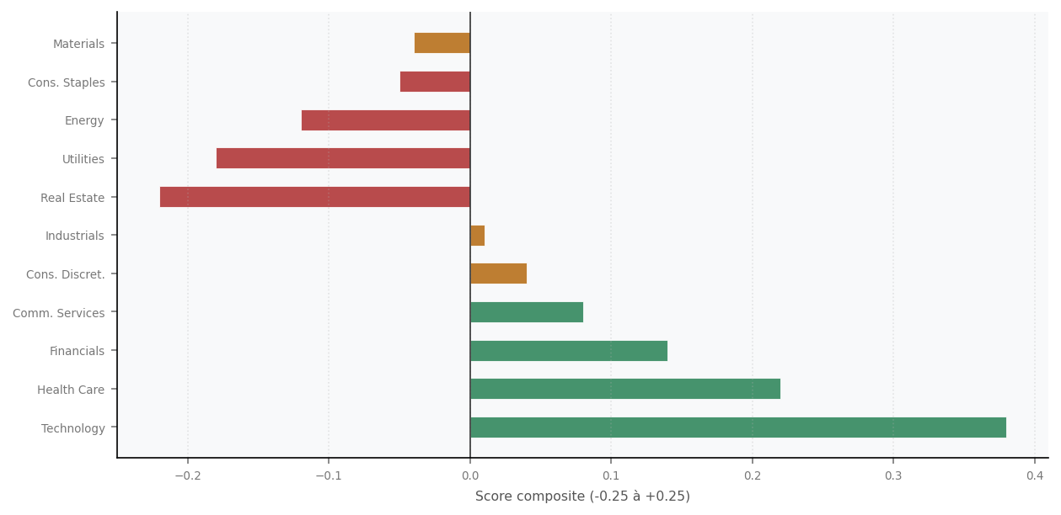
Sentiment Sectoriel Composite
1
2
3
4
5
Score proxy dérivé des scores sectoriels · 10 secteurs · Signal composite
+0.06
Surpondérer
Secteurs leaders / retardataires
15 secteurs (44 %)
Surpondérer : Resultats T4 · Cycle IA · Innovation semi
Neutre
Score composite secteurs
12 secteurs (35 %)
Neutre
Sous-pondérer : Regulation · Taux LT · CRE
Sous-pondérer
7 secteurs (21 %)
Score composite par secteur (dérivé du score quantitatif)
FinSight IA · Usage confidentiel · Ne constitue pas un conseil en investissement MiFID II

Slide 20
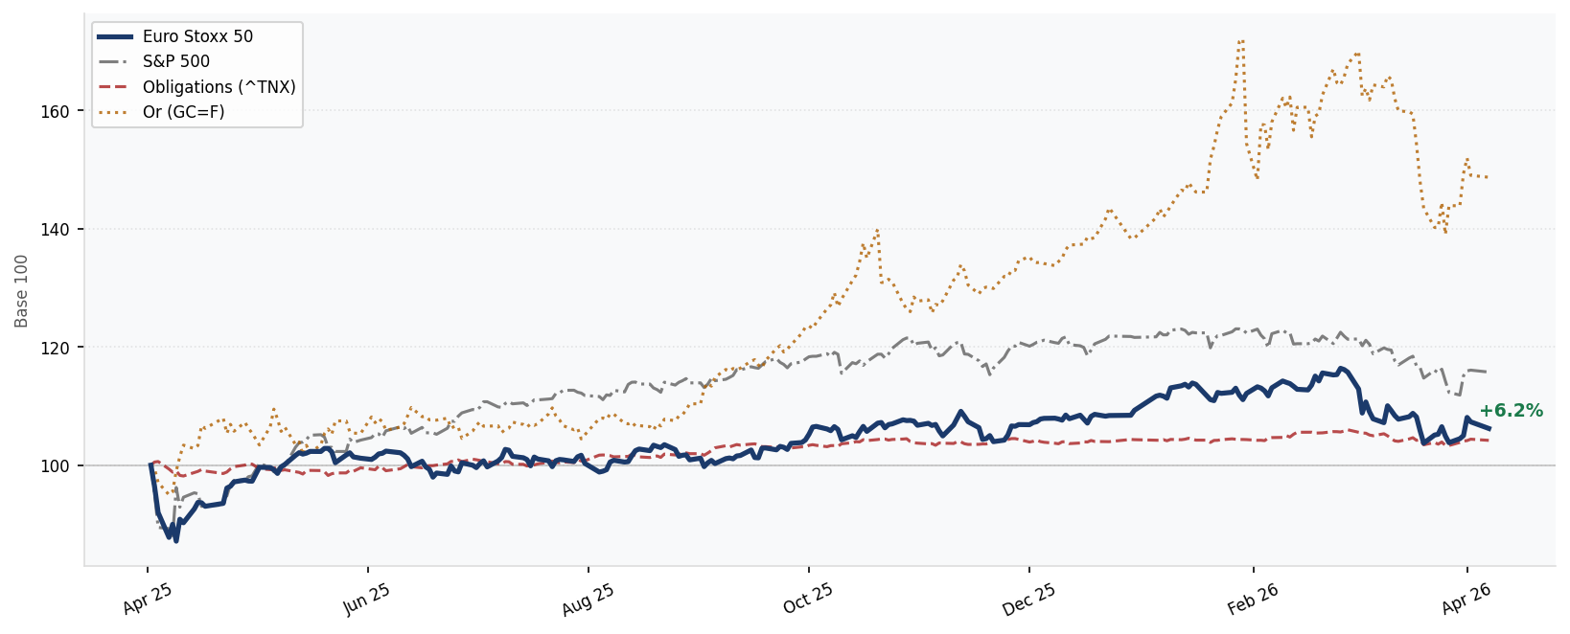
Performance de l'Indice — 52 Semaines
1
2
3
4
5
Euro Stoxx 50 · vs S&P 500, Obligations & Or · Indexe a 100 · Source yfinance
Lecture analytique — Euro Stoxx 50 sur 52 semaines
Tendance haussiere sur 52 semaines (+6.2%). Cours actuel : 5 633 (YTD : -4.9%). Plus haut atteint en 2026-02 (+16.4% vs base) — porte par l'appetit pour le risque et les flux entrants sur les equites europeennes. Point bas en 2025-04 (-12.8% vs base). Rebond de +19.1pts depuis le creux de 2025-04 — soutenu par les publications de resultats et les anticipations de politique monetaire accommodante. Vs S&P 500 (+15.8%) : sous-performance de 9.5pt — le marche US reste porte par la tech et le momentum des megacaps. Or (+48.7%) surperforme nettement — signal d aversion au risque et demande de protection contre l inflation.
FinSight IA · Usage confidentiel · Ne constitue pas un conseil en investissement MiFID II

